Slide 1
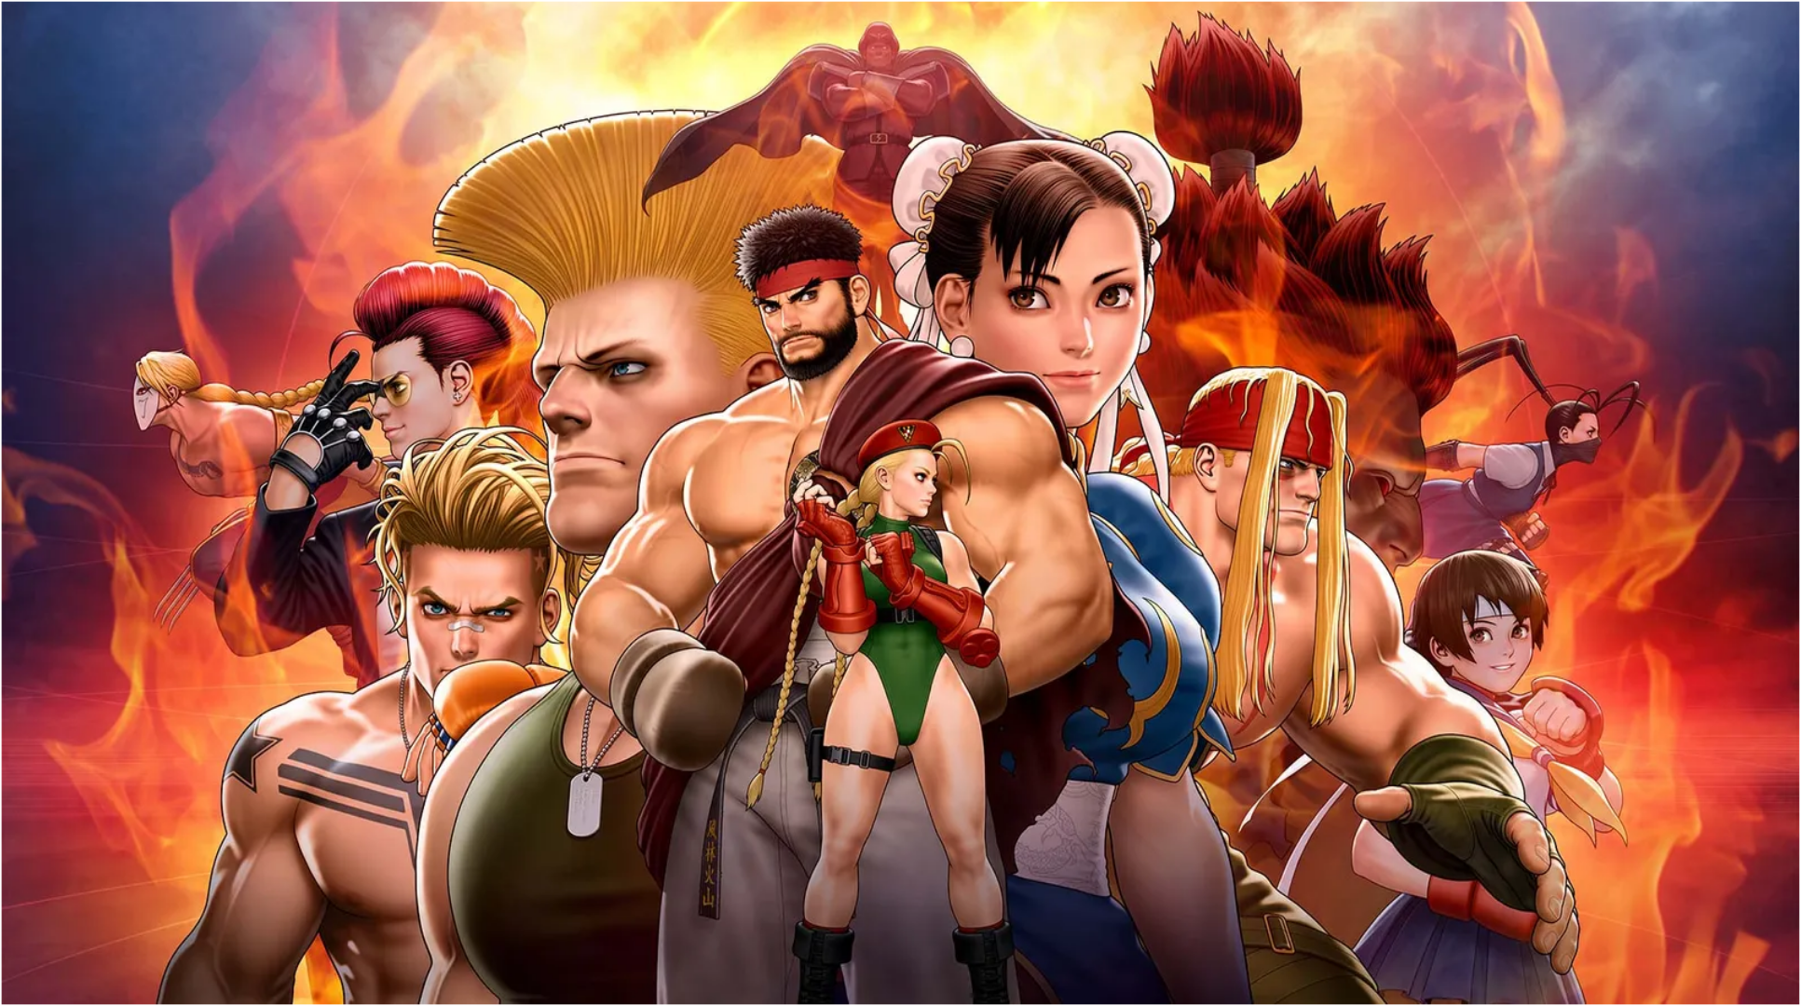


2024180031 조연진

Slide 2

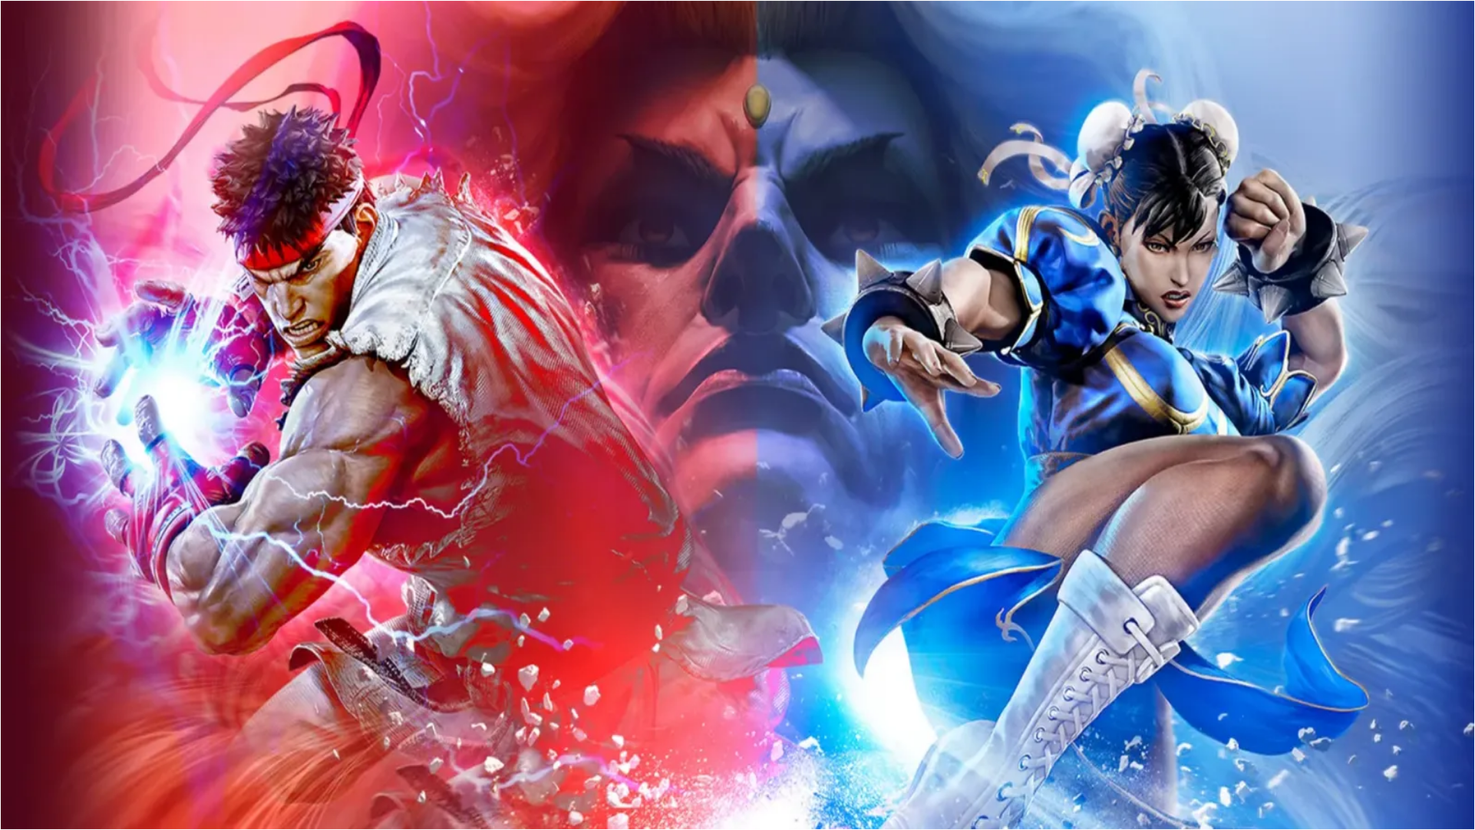

게임 컨셉
예상 진행 흐름
개발 일정

Slide 3



- 캡콤에서 1987년 8월 30일에 아케이드로 출시한
대전 격투 게임 스트리트 파이터의 후속작
'슈퍼 스트리트 파이터 2 터보'를 모작한 게임
- 원작의 다양한 공격/방어 모션과 그에 따른 판정시스템, 체력시스템을 구현하고자 한다.
재미 요소
- 타격감있는 전투/라운드제 긴장감/다양한 스킬/상대와의 심리전

Slide 4



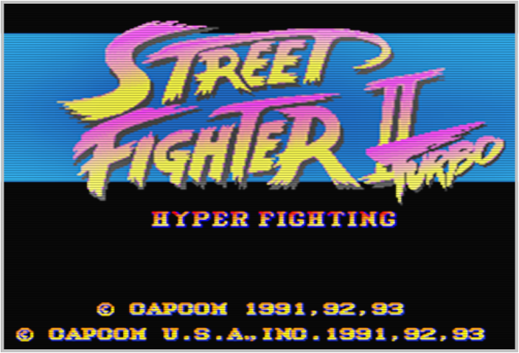
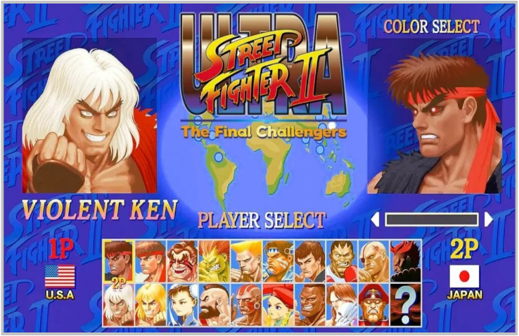
캐릭터 선택 화면

Slide 5

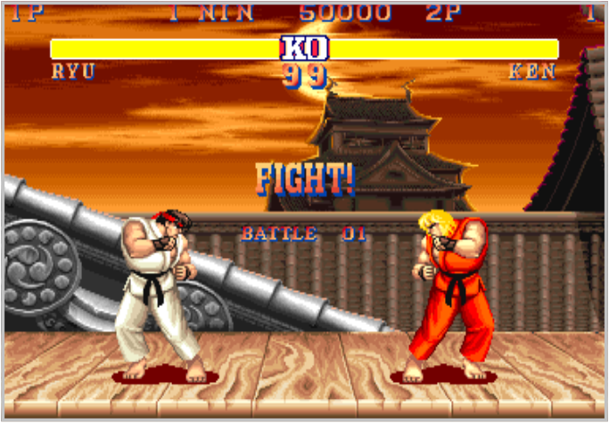
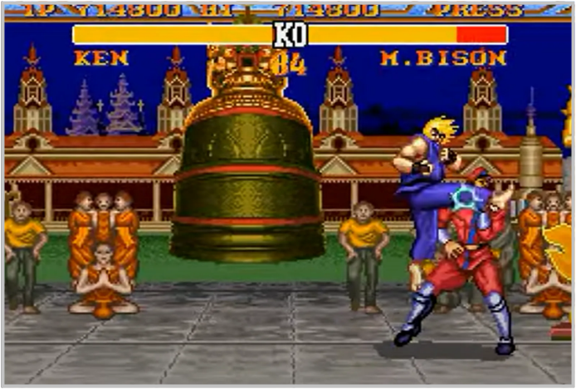


Slide 6


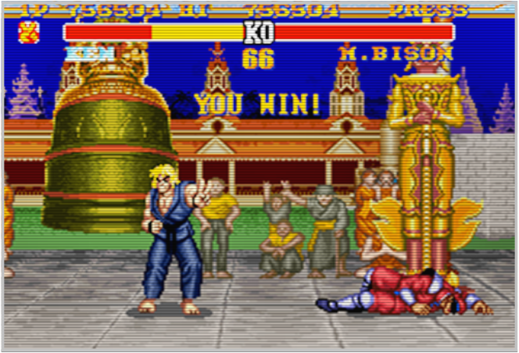
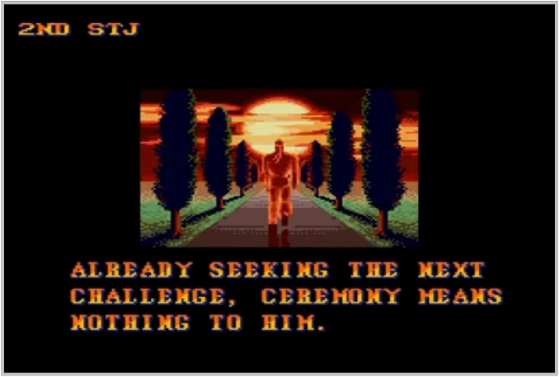

Slide 7



1주차 기반 시스템 및 리소스 준비
-기본 게임 프레임워크 구축/메인 리소스 수집
2주차 기본 동작 및 공격 시스템 -기본 이동 구현(WASD/방향키,점프,지상/공중 이동)
- 키 입력에 따른 기본 공격/방어모션 구현
3주차 적 ai 패턴 -적의 기본 공격/스킬 패턴 구현
4주차 판정 및 충돌 시스템-히트박스/허트박스/충돌 처리 시스템
5주차 전투 및 핵심 시스템 통합-체력, 데미지 계산 및 적용 시스템/2차 프로젝트 준비
6주차 라운드 제작- 스테이지 제작/콤보 시스템
7주차 UI/UX - 타이틀 화면/캐릭터 선택화면/이펙트 효과음 설정
8주차 최적화 및 버그 수정- 조작감 개선/확장 요소
9주차 마무리/마지막 프로젝트 준비

